Slide 1
«МАН-Юніор Ерудит»

Slide 2
Згідно з класичним визначенням:
"Тест - це інструмент, за допомогою якого за результатами виконання стандартизованих завдань можна судити про психофізіологічні та особистісні характеристики, а також про знання, уміння і навички випробуваного".
Завдання, запропоновані в тестовому блоці повинні стимулювати учня на розвиток і застосування своїх інтелектуальних здібностей.

Slide 3
Всі тести, які входять у тестовий блок, можна розділити на наступні.
А) Текстові - в цих тестах вся необхідна для вирішення інформація міститься в даному тесті.
B) Ілюстративні - вся необхідна для вирішення інформація міститься в осмисленому аналізі запропонованого графіка, схеми, креслення, малюнка.
C) Комбіновані - тести включають в себе текстову і ілюстративну інформацію, які взаємно доповнюють один одного і дозволяють виробити правильну тактику рішення.
D) Тест-прогноз - найбільш важливий тип тестів. При вирішенні такого типу тестів, учень, володіючи певними знаннями в раніше вивченого, узагальнює і переносить їх на нову, незнайому йому ситуацію.

Slide 4
Всесвіт – це …
а) Сонце і планети, що його оточують;
б) Земля і все, що на ній знаходиться;
в) Наша Галактика, серед мільярдів зір якої знаходиться і Сонце;
г) увесь світ, включно з усіма галактиками, зорями, планетами та іншими небесними тілами.
Небесна сфера – це …
а) глобус, на якому розташовані не материки і океани, а зорі і планети;
б) уявна порожниста куля довільного радіуса, на внутрішню поверхню якої нанесено всі зорі саме так, як спостерігач із Землі бачить їх на зоряному небі;
в) уявна порожниста куля довільного радіуса, на внутрішню поверхню якої нанесено материки і океани, а на зовнішню – всі зорі і планети;
г) гігантське небесне тіло кулястої форми, яке знаходиться в далекому космосі і являє собою хмару гарячого газу.
З наведеного переліку приладів виберіть ті, які дослідники використовують при астрономічних спостереженнях.
Рулетка, гномон, палетка, телескоп, мікроскоп, астролябія, мензурка, терези.
а) телескоп, мікроскоп, терези;
б) рулетка, палетка, астролябія;
в) мензурка, терези, телескоп, гномон;
г) гномон, телескоп, астролябія.
Який годинний кут зорі Денеб о 23h17m зоряного часу, якщо її пряме сходження20h38m?
А)20h38m; Б) 03h22m; В) 02h39m; Г)01h43m
Зоря о 15^{h}44^{m} зоряного часу кульмінувала в зеніті на широті ϕ = 34°22´. Які екваторіальні координати зорі.
А) ;
Б) ;
В) ;
Г) .
У деякої змінної зорі блиск змінюється від мінімуму до максимуму на 7 зоряних величин. У скільки разів зростає при цьому блиск зорі?
А) 6,3; Б) 63; В) 630; Г) 6300.

Slide 5
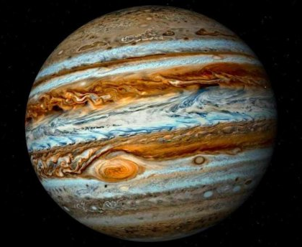
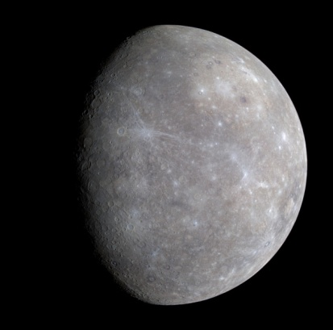
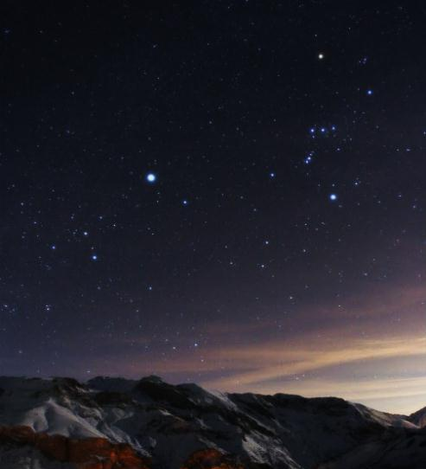
Найбільшою планетою Сонячної системи є …
А) Юпітер; Б) Сатурн; В) Уран Г) Нептун.
Найменшою планетою Сонячної систми є …
А) Меркурій; Б) Венера; В Місяць; Г) Марс.
Найяскравішою зіркою нічного неба …
А) Регул; Б)Бетельгейзе; В) Вега; Г) Сиріус.

Slide 6
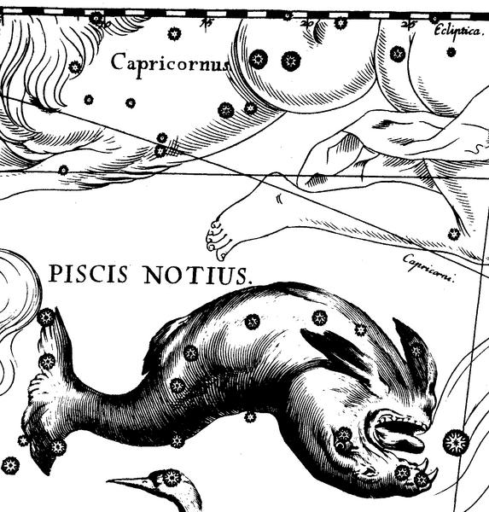
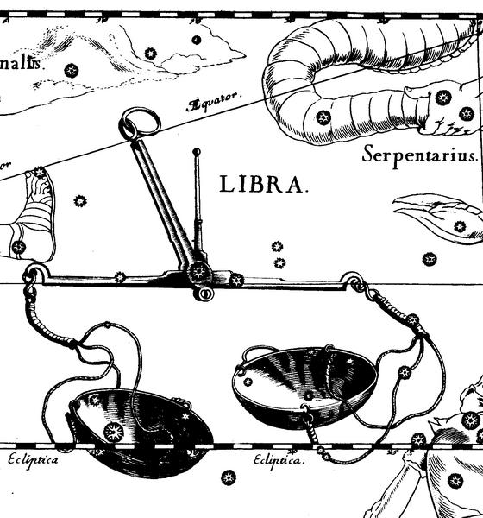
Найяскравішою у сузір’ї Південна Риба є навігаційна зоря Фомальгаут. У перекладі її назва означає …
А) Рот Риби; Б) Хвіст Риби; В) Плавник Рби; Г) Луска Риби.
Що символізує зодіакальне сузір’я Терезів?
А) зиму і літо; Б) день і ніч; В) небо і землю; Г) рух іспокій.

Slide 7
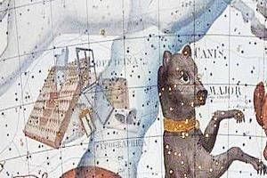
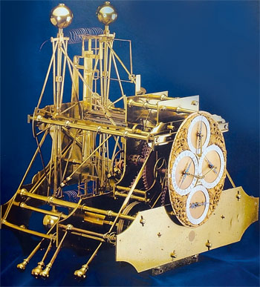
Яке сузір’я, запропоноване німецьким астрономом І. Боде у 1801 році на честь 350-річчя винаходу Гутенберга, було пізніше відміненим?
А) Ткацький Верстат;
Б )Токарний Верстат;
В) Типографський Верстат;
Г) Логарифмічна Лінійка.
Винайдення цього приладу (назвати прилад) дало можливість ...
а) хронометр; значно підвищити точність визначення географічної довготи;
б) астролябія; значно підвищити точність визначення географічної широти;
в) екліметр; визначити кут нахилу земної осі до екліптики;
г) секстант; визначити довжину дуги земного меридіана величиною в 1º.

Slide 8
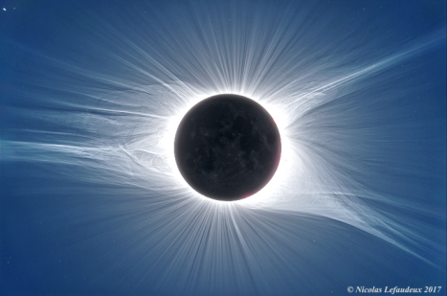

Під час повного сонячного затемнення наш природний суптник перебуває у фазі Повного Місяця і повернутий до Землі своїм нічним боком. Чому ж на астросвітлині Ніколя Лефо ми можемо бачити деталі місячної поверхні?
А) Материкові породи на Місяці випромінюють світло;
Б) Поверхня освітлюється сонячним світлом, яке дифрагувало на краю місячного диску;
В) Нічний бік Місяця осітлюється сонячними променями, відбитими від земної поверхні;
Г) Це дефект фотозйомки.

Slide 9
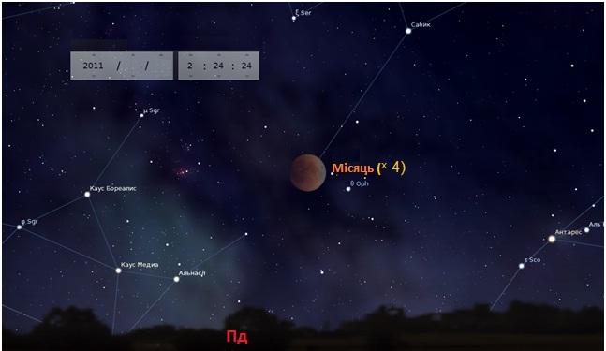
Уважно розгляньте фрагмент карти зоряного неба і дайте відповіді на наступні запитання:

Slide 10
Яке явище зображено на малюнку?
А) повне затемнення Місяця;
Б) часткове затемнення Місяця;
В) повне затемнення Сонця;
Г) часткове затемнення Сонця.
Які кутові розміри Місяця на малюнку?
А) 0,5°; Б) 1°; В) 1,5°; Г) 2°.
Яка кутова відстань між Місяцем і Антаресом?
А)8°;Б) 18°;В) 28°;Г)38°.
Які сузір’я знаходяться на виділеній ділянці неба?
А) Водолій, Телець, Стрілець, Скорпіон;
Б) Овен, Риби, Діва, Лев;
В) Стрілець, Скорпіон, Змія, Змієносець;
Г) Близнята, Рак, Терези, Козерог .
В якому сузір’ї знаходиться Місяць?
А) Телець; Б) на межі сузір’їв Діва і Лев; В) Змія; Г) на межі сузір’їв Стрілець і Змієносець.
В якому сузір’ї знаходиться Сонце?
А) Телець; Б) Близнята; В) Скорпіон; Г)Змієносець.
У якій фазі перебуває Місяць?
А) Телець; Б) Близнята; В) Скорпіон; Г)Змієносець.
В яку дату відбувалося спостереження?
А) 15 травня; Б) 15 червня; В) 15 листопада; Г)15 грудня.
В цьому ж році поблизу цієї дати відбулися ще два затемнення. Коли і які?
А) 15 травня – затемнення Сонця, 1 липня – затемнення Місяця ;
Б) 1 червня – затемнення Місяця, 1 липня – затемнення Сонця;
В) 15 травня – затемнення Місяця, 15 липня – затемнення Сонця;
Г)1 червня і 1 липня – затемнення Сонця.
Приблизно на якій відстані від Землі мав би перебувати Місяць, щоб мати такі кутові розміри, як на малюнку?
А) 50 000 км; Б) 100 000 км; В) 150 000 км; Г) 200 000 км.

Slide 11
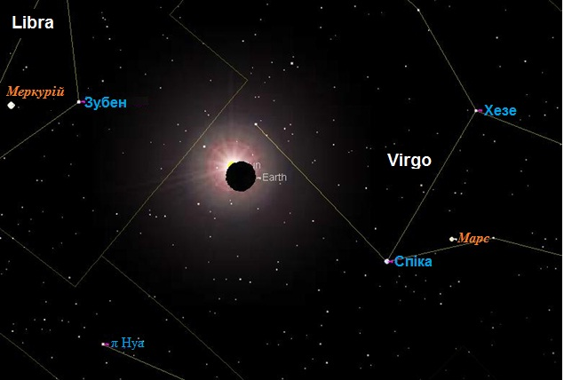
На малюнку зображено фрагмент небесної сфери з нанесеними на неї зорями, планетами та межами деяких сузір’їв. Також відтворено протікання деякого астрономічного явища.

Slide 12
Скориставшись картою зоряного неба, дайте відповіді на наступні запитання:
Зображені на малюнку ділянки небесної сфери належать сузір’ям …
а) Ліри, Орла, Лебедя;
б) Велика Ведмедиця, Дракон, Мала Ведмедиця;
в) Оріон, Телець, Великий Пес;
г) Діва, Гідра, Терези.
На малюнку зображено такі астрономічні об’єкти …
а) Сонце, Місяць, планети, зорі;
б) Сонце, Місяць, комета, емісійна туманність;
в) планети, комета, галактика, штучний супутник Землі;
г) пульсар, квазар, взаємодіючі галактики, чорна діра.
Яке астрономічне явище зображено на малюнку?
а) початок сонячного затемнення, яке спостерігається з Місяця; б) покриття Юпітера Місяцем; в) проходження Венери по сонячному диску; г) політ боліда.
Яке явище спостерігалося в даний момент часу в селі Кохане?
а) повне затемнення Сонця; б) часткове затемнення Сонця; в) початок повного затемнення Місяця; г) часткове затемнення Місяця.
У якій фазі перебуває Місяць?
а) Ф = 0; б) Ф = 0,5; в) Ф = 1; г) Ф = 2.
В якому сузір’ї знаходиться Сонце?
а) Лев; б) Терези; в)Овен; г) Діви.
В якому сузір’ї знаходиться Місяць?
а) Лев; б) Терези; в) Овен; г) Діви.
В якому сузір’ї знаходиться Земля?
а) Діви; б) Терези; в) Овен; г) запитання не коректне.
Дата спостереження …
а) 22 жовтня; б) 22 червня; в) 21 квітня; г) 22 грудня.
Які небесні координати Сонця?
а) α = 22 год, δ = -13°; б) α = 24 год, δ = +13°; в) α = 14 год, δ = -13°; г)α = 2 год, δ = +13°.

Slide 13
Які небесні координати Місяця?
а) α = 22 год, δ = -13°; б) α = 24 год, δ = +13°; в) α = 14 год, δ = -13°; г)α = 2 год, δ = +13°.
Яка з пунктирних ліній відповідає екліптиці?
а) 1; б) 2; в) 3; г) жодна з прямих не відповідає екліптиці.
Який час найбільш сприятливий для спостереження планет?
а) в першій половині ночі; б) на протязі всієї ночі; в) у другій половині ночі; г) в нічний час дані планети не спостерігатимуться.
Поблизу якої конфігурації знаходиться Марс?
а) верхнє з’єднання; б) протистояння; в) західна квадратура; г) східна елонгація.
Яка із зір лежить на небесному екваторі?
а) Зубен Ельгенубі (α Lib); б) Спіка (α Vir); в) Хезе (ζ Vir); г) π Hya
3
2
1

Slide 14
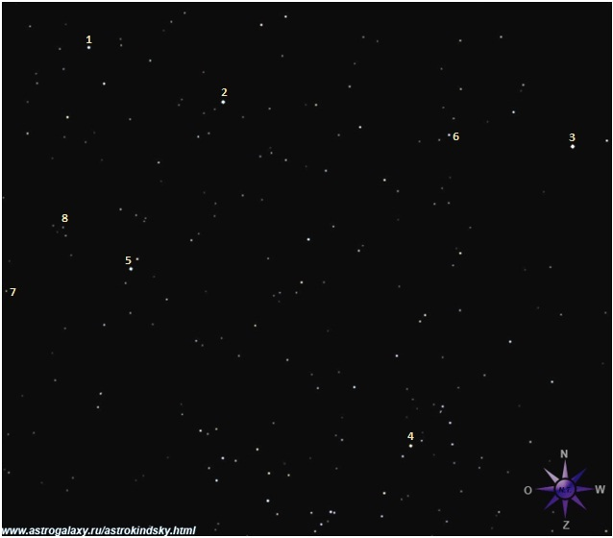
Уважно розгляньте фрагмент німої карти зоряного неба і дайте відповіді на наступні запитання:

Slide 15
Серед сузір’їв, що зображені на фрагменті карти, є такі: …
А) Велика Ведмедиця, Мала Ведмедиця, Лев, Малий Лев; Б) Оріон, Телець, Великий Пес, Малий Пес;
В) Лебідь, Орел, Ліра, Змієносець; Г) Жираф, Рись, Цефей, Кассіопея.
Серед зображених сузір’їв немає такого …
А) Андромеда; Б) Волопас; В) Змієносець; Г) Стрілець .
Яке із зображених сузір’їв розділене на небі на дві частини?
А) Козерог; Б) Геркулес; В) Змія; Г) Стріла.
Назва зорі Антарес походить від грецького вислову «Суперник Ареса». Він своїм червоним кольором нагадує планету Марс (греки називали планету Арей). Зоря позначена числом …
А) 1; Б)4; В) 6; Г) 7.
Ім’я зорі Суалікон (α Дельфіна) – це обернене «Ніколаус» (назву зорі дав астроном обсерваторії в Палермо НіколаусВенатор). Номер зорі …
А) 2; Б) 4; В) 6; Г) 8.
Зорі, які утворюють астеризм «Літньо-осінній Трикутник» - це зорі з номерами …
А) 5, 7, 8; Б) 3, 4, 5; В) 2, 5, 6; Г) 1, 2, 5.
Назва зорі Кітальфія (α Малого Коня), у перекладі означає «частина коня». На зображенні вона знаходиться під номером …
А) 1; Б)3; В) 5; Г) 7.
Власні назви зір «Літньо-осіннього Трикутника» …
А) Кітальфія, Суалікон, Гемма; Б) Денеб, Вега, Альтаїр; В) Бетельгейзе, Рігель, Беллатрікс;
Г) Сиріус, Проціон, Альдебаран.
Гемма (α Північної Корони) – це означає «Перлина, коштовність». Її номер на зображенні …
А) 2; Б) 3; В) 4; Г) 7.
«Орел, що летить» і «Орел, що падає». Назви яких зірок так перекладаються з арабської?
А)5 – Альтаїр, 2 - Вега; Б) 2 – Альтаїр, 3 - Антарес; В) 7 – Арктур, 8 - Сиріус;
Г) 1 – Денеб, 8 - Гемма.

Slide 16
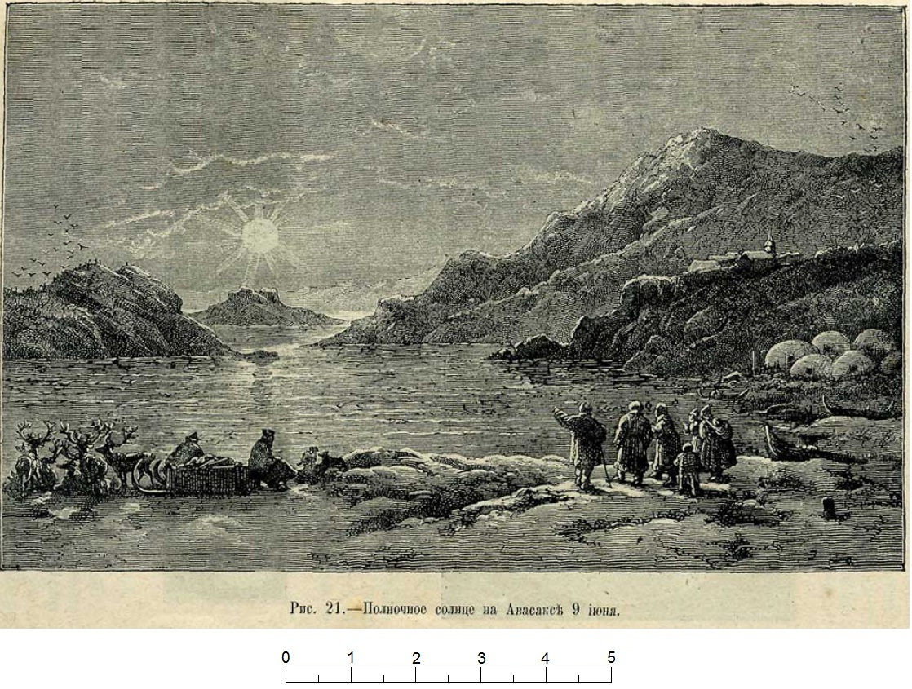
Розгляньте ілюстрацію з книги «Живописная астрономия (Astronomie Populaire) К. Фламмаріона, Петербург 1900» та дайте відповіді на наступні запитання

Slide 17

Чому для ілюстрації опівнічної висоти Сонця обрано дату 9 червня?
а) Це день Нового року в Лапландії, де знаходиться гора Авасакса.
б) Це день літнього рівнодення.
в) Це день літнього сонцестояння.
г) Це день народження Каміла Фламмаріона.
Якою була б зазначена під малюнком дата, якби книгу надрукували в тому ж році, коли її друк був дозволений цензурою ?
а) 8 червня; б) 9 червня; в) 10 червня; г) 22 червня.
Яка дата стоятиме у сучасному виданні книги?
а) 8 червня; б) 9 червня; в) 10 червня; г) 22 червня.
Яка дата була зазначена у французькому виданні книги, з якої було здійснено переклад?
а) 8 червня; б) 9 червня; в) 10 червня; г) 22 червня.
Кутовий діаметр Сонця становить…
а) 0°,5; б) 1°; в) 1°,5; г) 2°.
Кутовий масштаб малюнку рівний …
а) 0°,5/лінійну одиницю; б) 1°/лінійну одиницю; в) 1°,5/лінійну одиницю; г) 2°/лінійну одиницю.
Опівнічну висоту Сонця для даної місцевості можна визначити із співвідношення:
а) h = 90° - ϕ + δ; б) h = 90° + δ - ϕ; в) h = δ + ϕ - 90°; г) h = 90° + δ + ϕ;
Величини, які входять у дані формули, означають:
а) h – висота, ϕ – пряме сходження, δ – широта;
б) h – висота, ϕ – схилення, δ – зенітна відстань;
в) h – широта, ϕ – пряме сходження, δ – висота;
г) h – висота, ϕ – широта, δ – схилення.

Slide 18




Схилення Сонця у зазначену дату становить …
а) -23°26´; б) 0°; в) +23°26´; г) 90°.
Широта Авасакси становить ϕ =66°24ʹ. Розрахункова опівнічна висота Сонця в нашому випадку дорівнюватиме …
а) -0°26´; б) -0°10´; в) +0°26´; г) +0°35´.
В одному з астрономічних довідників говориться, що полярні дні можуть наступати на широті Північного полярного кола (ϕ =66°34ʹ) і більш високих широтах. Що є причиною того, що в Авасаксі теж можливо спостерігати опівнічне Сонце?
а) явище лібрації; б) явище рефракції; в) явище нутації; г) явище прецесії.
Полуденна висота Сонця в Авасаксі для зазначеної дати дорівнюватиме …
а) 47°02´; б) 66°24ʹ; в) 50°26´; г) 20°35´.
Кутова висота s людини, яка стоїть у групі спостерігачів крайньою зліва, становить близько …
а) 0°,75; б) 1°; в) 1°,25; г) 1,5°.
Якщо відомі відстань L до людини і її кутову висоту s, то реальний зріст S можна обчислити за формулою …
а) б)
в) г)
Взявши середню висоту людини за 1,7 м, оцініть відстань, на якій знаходився від спостерігачів художник.
а) 50 м; б) 70 м; в) 100 м; г) 150 м.

Slide 19
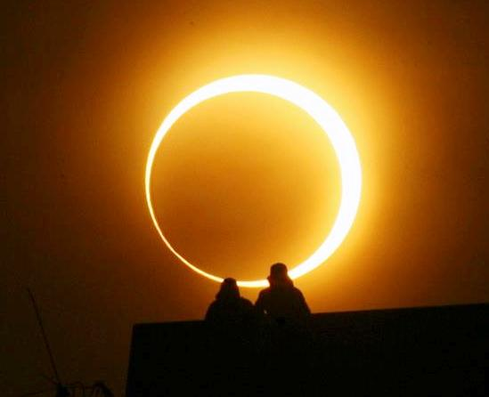
На світлині – ефектне затемнення Сонця, яке відбулося у 2010 році. Воно було найтривалішим на все наступне тисячоліття. Уважно розгляньте це зображення та дайте відповіді на запитання.

Slide 20
Якою була максимальна тривалість цього затемнення?
А) 3 хв 40 с; Б) 5 хв 10 с; В) 7хв 03 с; Г) 11 хв 08 с.
До якого типу відноситься це затемнення?
А) часткове ; Б) кільцеподібне; В) повне ; Г) тороїдне.
У якій фазі перебував Місяць?
А) Новий Місяць; Б) Перша чверть; В) Повня; Г) Остання чверть.
В якій точці своєї орбіти перебував Місяць?
А) апогеї; Б) афелії; В) перигеї; Г) перигелії.
В якій точці своєї орбіти перебувала Земля?
А) апогеї; Б) афелії; В) перигеї; Г) перигелії.
Поблизу якої дати відбулося це затемнення?
А) 15 січня; Б) 15 квітня; В) 15 липня; Г) 15 жовтня.
Якою приблизно була відстань в цей час від Землі до Місяця?
А) 352 000 км; Б) 372 000 км; В) 392 000 км; Г) 412 000 км.
Якою приблизно була відстань від Землі до Сонця?
А) 147 000 000 км; Б) 150 000 000 км; В) 152 000 000 км; Г) 155 000 000 км.
Якою була видима зоряна величина Сонця в той момент, коли диск Місяця переміщався
по на тлі сонячного диску?
А) -27^{m}; Б) -25^{m}; В) -23^{m}; Г) -21^{m}.

Slide 21
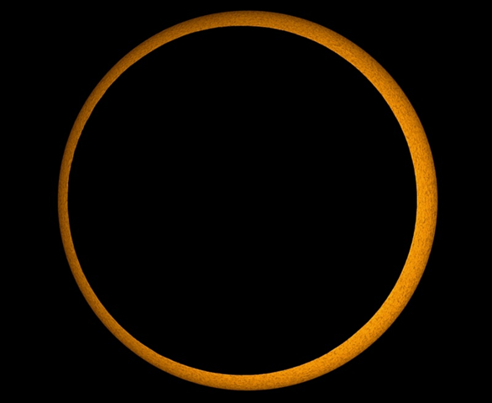

Slide 22
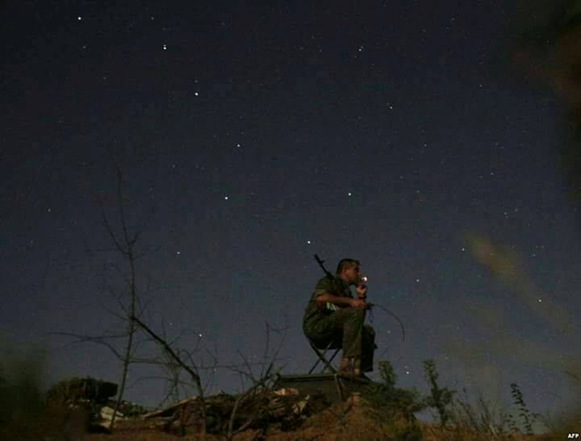
Нічна варта

Slide 24
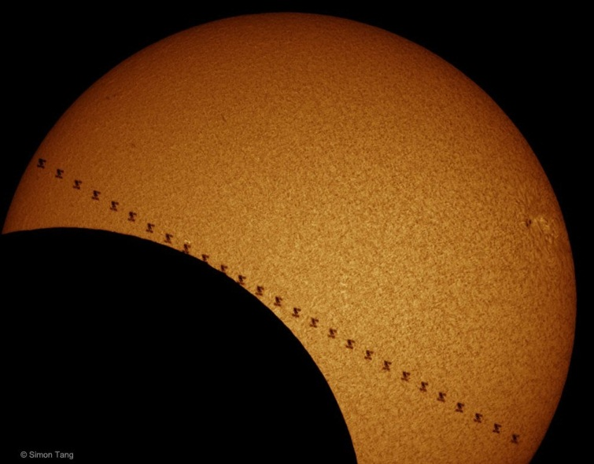
“Подвійне” затемнення 20 серпня 2017 року

Slide 25
Які утворення можна спостерігати в дану мить на поверхні Сонця?
Чому краї Сонця більш тьмяні, ніж центр диску? Чому центр сонячного диску на зображенні
більш яскравий, ніж його краї?
Чому плями на Сонці темні?
Оскільки Сонце являє собою газоплазмову кулю, то воно не може мати чіткої межі, на
відміну від рідких і твердих тіл. Чому ж при спостереженнях диск Сонця має чіткі краї?
Астрономи, які здійснюють сонячний патруль на Землі, бачать спалах на Сонці одночасно з космонавтами, що теж спостерігають за сонячною поверхнею. В чому полягає смисл служби сонячних спалахів, яку створено спеціально для попередження космонавтів про небезпеку?
У якій фазі перебуває Місяць?
Яка фаза затемнення на момент спостереження?
На якій висоті знаходиться МКС?
Яка орбітальна швидкість МКС?
Період обертання МКС?
Час транзиту МКС по сонячному диску.
Проміжок часу між двома знімками МКС
Коли за саросом повториться це затемнення?

Slide 26
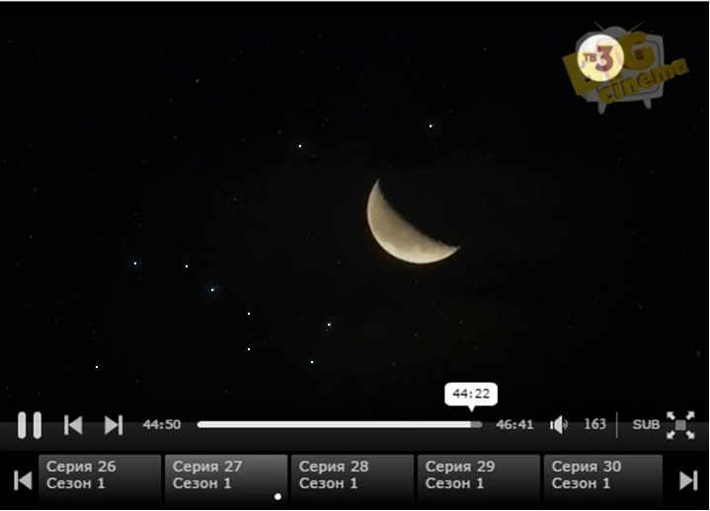
У серіалі «Анна-детективъ» є такий епізод. Слідчий Штольман в нічний час прямує на місце злочину. Його погляд зупиняється на нічному небі. Зупиняється і вражений від побаченого слідчий. Лунає тривожна музика.
1. Які сузір’я він побачив?
2. Які власні назви спостережуваних зір?
3. Що вразило Штольмана в тій астрономічній картинці, яку йому запропонували автори серіалу?
4. На якій відстані від Землі повинен знаходитись Місяць, щоб його розмір на небесній сфері
виглядав саме так, як на кадрі з фільму?

Slide 27
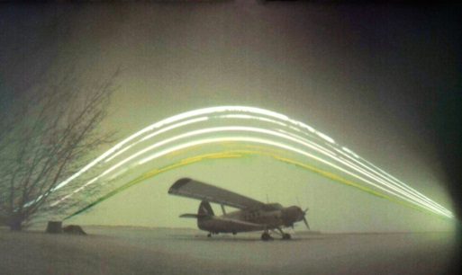
На світлині зображено cолярографію (Автор: Шаба Ковач). Її було зроблено на аркуші фотопаперу, поміщеного пластикову коробочку для фотоплівки з маленьким отвором (таку безлінзову фотокамеру називають «камера-обскура», або «пін хол»). Спостереження проводилися поблизу Будапешту в Угорщині в період з 11 січня по 25 лютого 2013 року. На протязі цього часу старий біплан АН-2 стояв на полі, а Сонце сходило і заходило. В результаті такої тривалої експозиції і було одержано соляграфію.
Визначте кутовий масштаб світлини.
Зобразіть на малюнку шлях Сонця в дні зимового сонцестояння та весняного рівнодення.
Оцініть широту міста Будапешт.
Визначте наближене значення відстані, на якій знаходилася від літака камера-обскура.

Slide 28
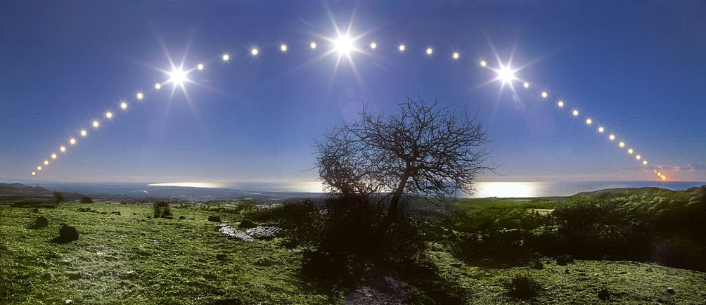
На зображенні показано шлях Сонця по небу в день зимового сонцестояння 2005 року. Картинку складено з окремих кадрів, знятих в Італії на побережжі Тірренського моря в місті Санта-Севера. Зробіть оцінку географічної широти Санта-Севери.

Slide 29
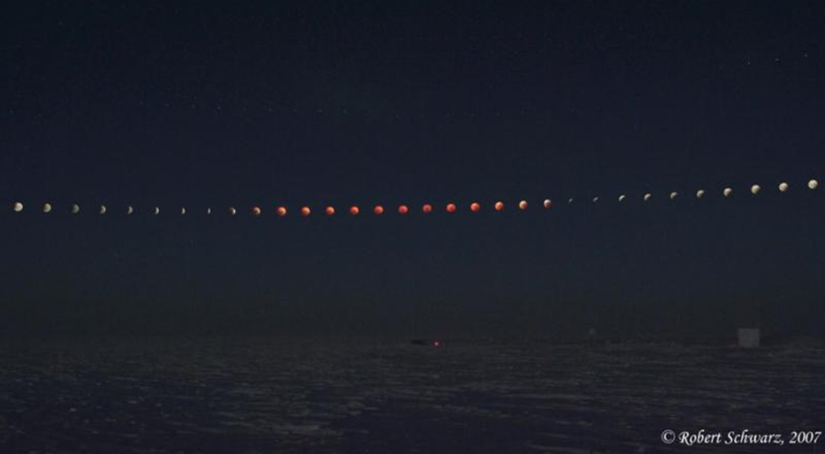
За фотографією «Серпневе місячне затемнення»(Автор: Роберт Шварц) визначте дату, коли відбулося це астрономічне явище. Яке зображення Місяця – крайнє справа чи крайнє зліва – є початковим у цьому ланцюжку фотоспостережень?

Slide 30
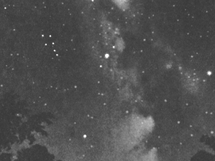
На фотографічному знімку, одержаному в середині літа, зображено зоряне небо. Визначте широту місця спостереження, якщо вважати, що небесний меридіан проходить через середину малюнка, а лінія горизонту співпадає з нижнім краєм зображення.

Slide 31
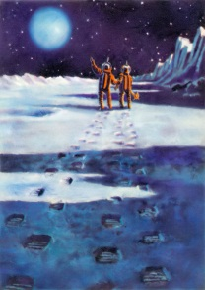
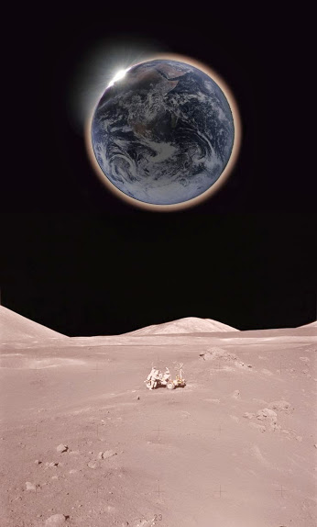
Місячний «живопис»

